Slide 1
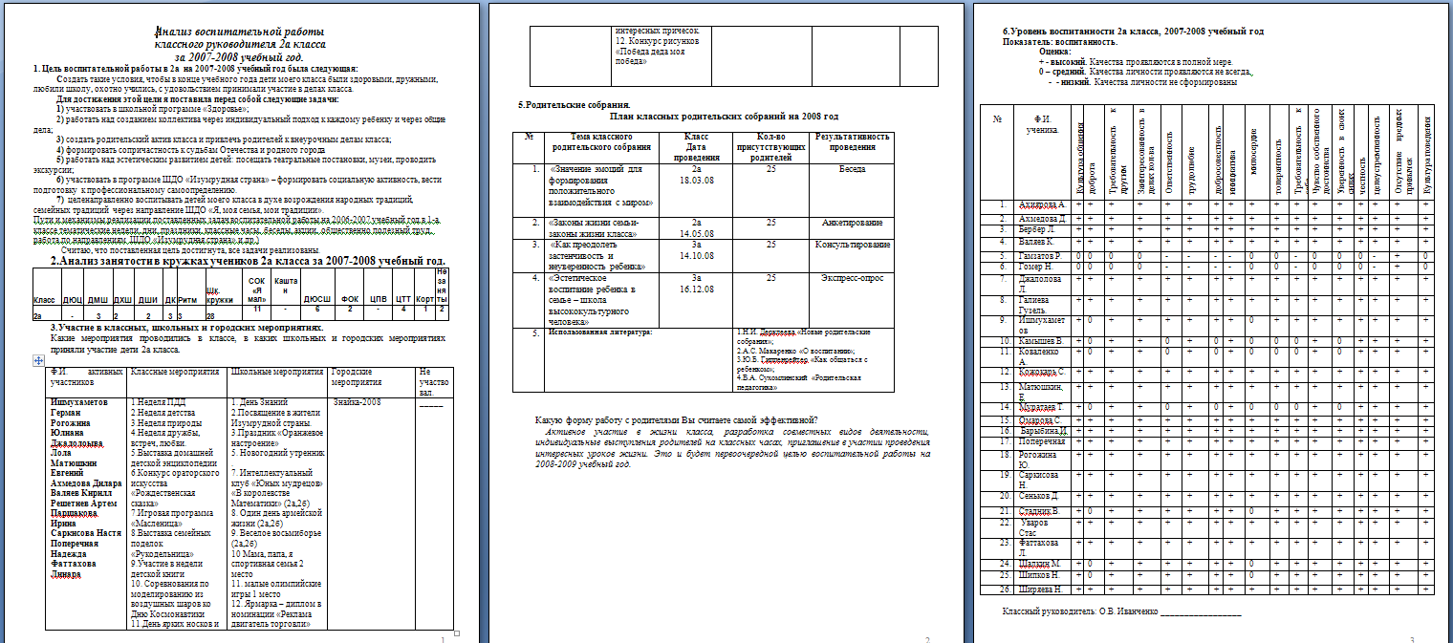
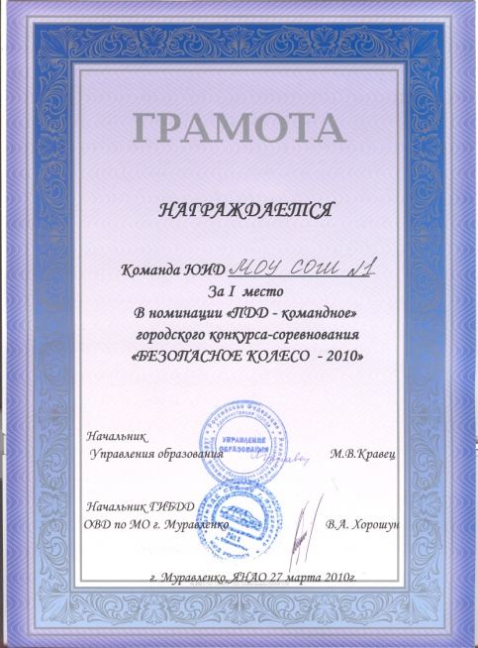
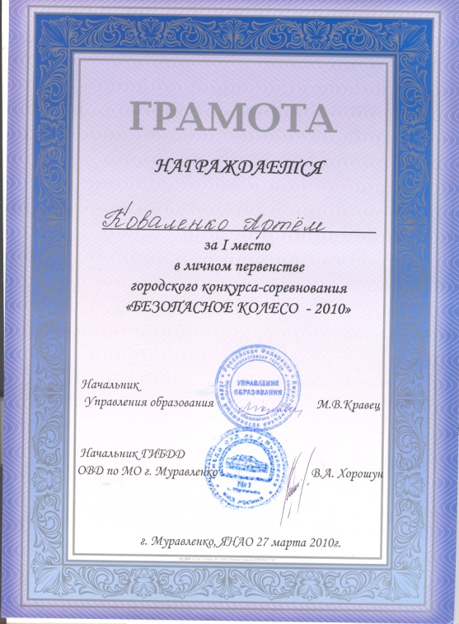
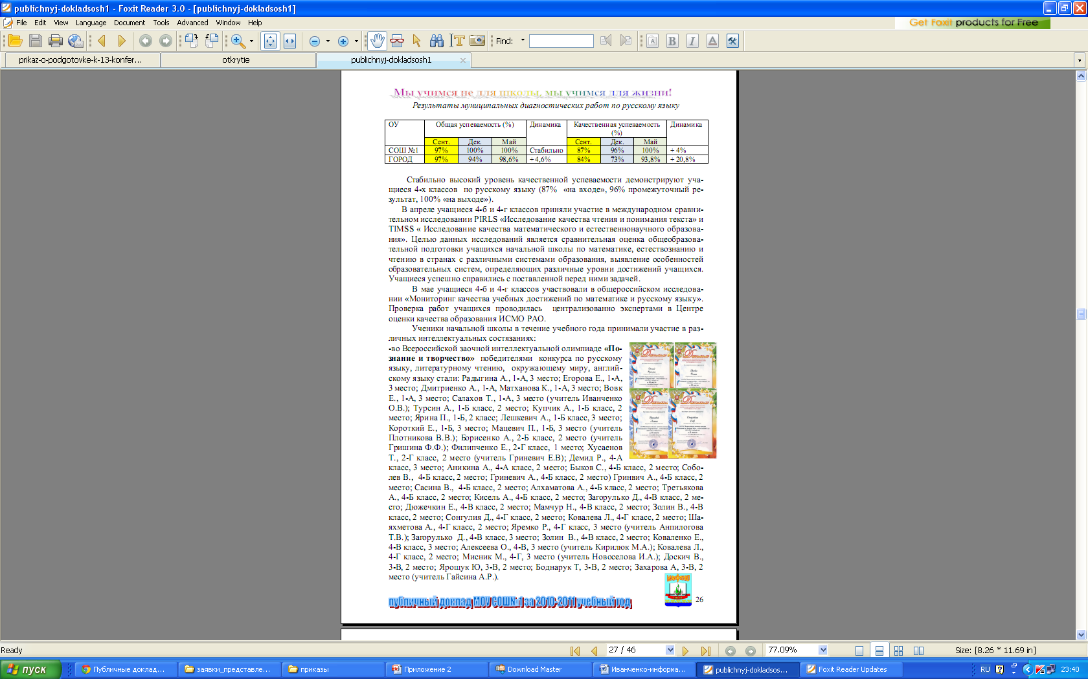
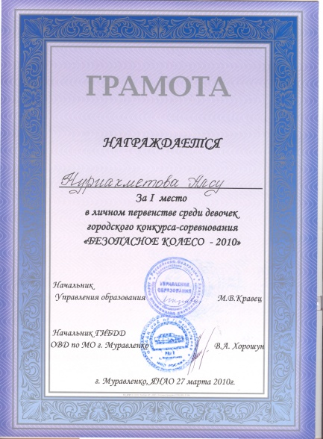
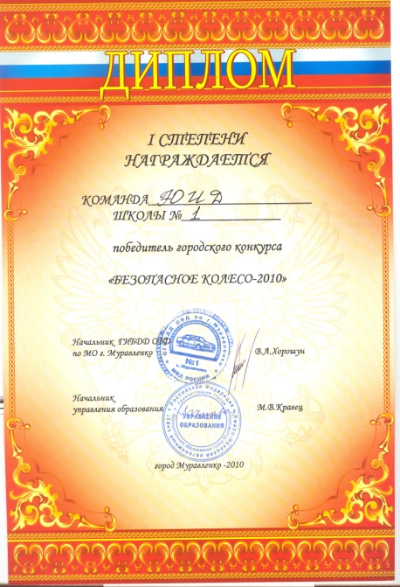
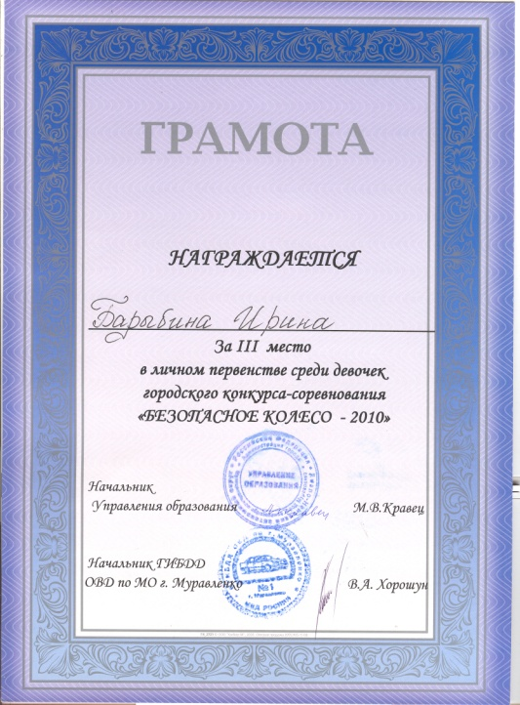
Высокие результаты в олимпиадах,
предметных конкурсах, выставках
Приложение 2.2
Копия верна
Директор МБОУ «Школа№1 имени В.И. Муравленко»_______И.Н. Сасин

Slide 2




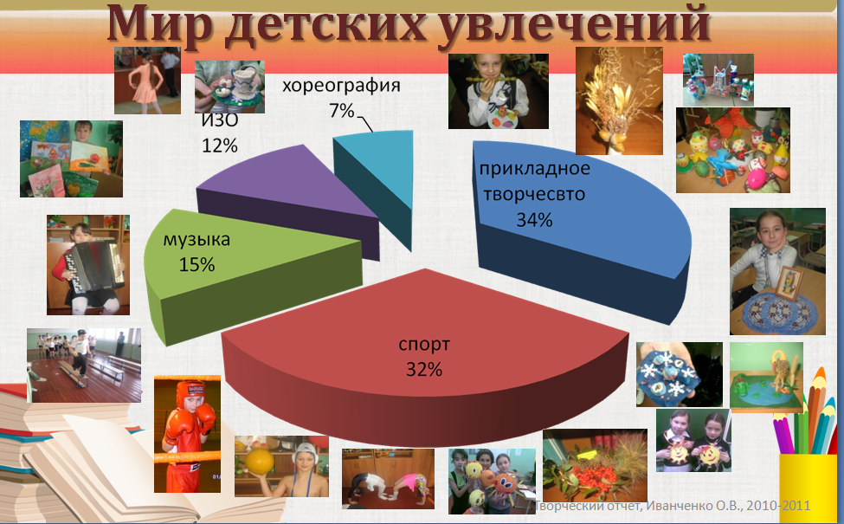
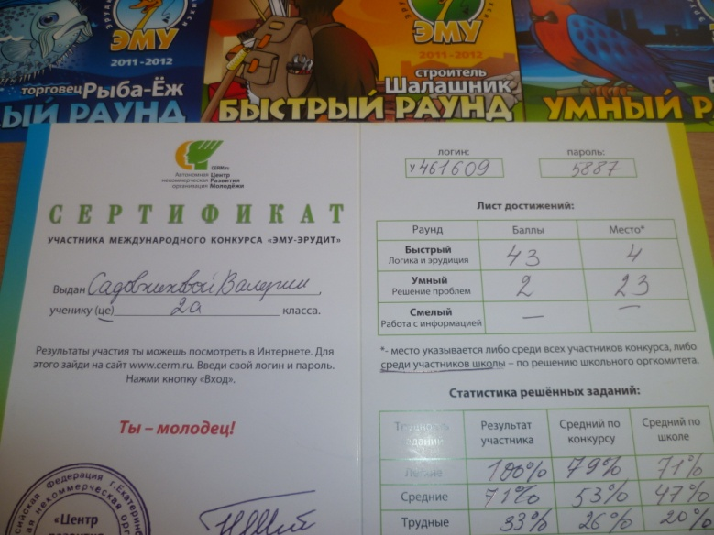
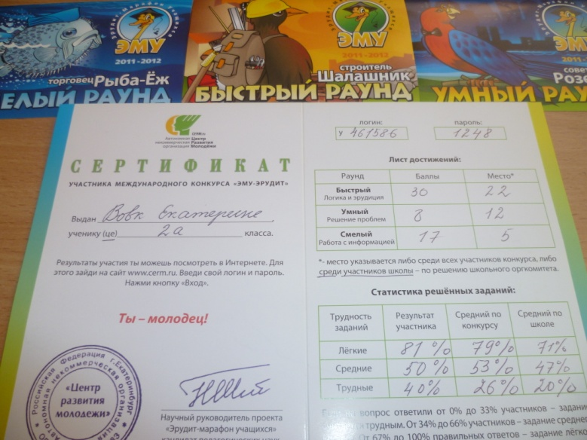
Высокие результаты в олимпиадах,
предметных конкурсах, выставках
Приложение 2.2
Копия верна
Директор МБОУ «Школа№1 имени В.И. Муравленко»_______И.Н. Сасин

Slide 3
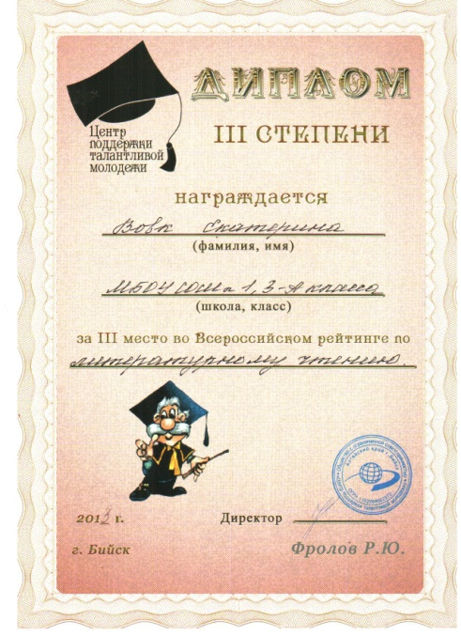

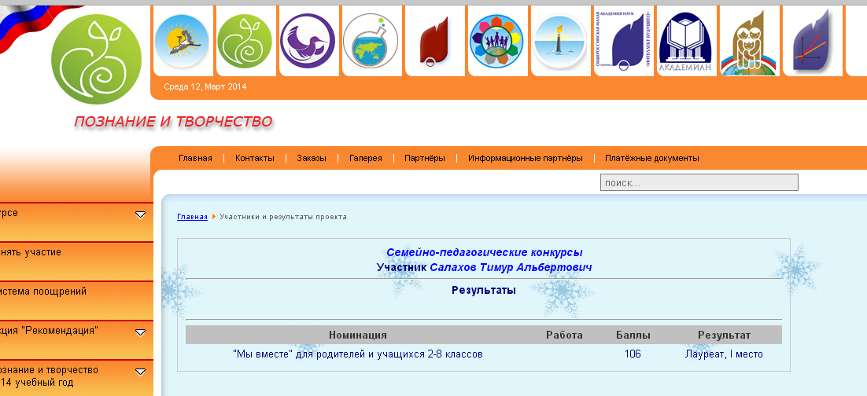
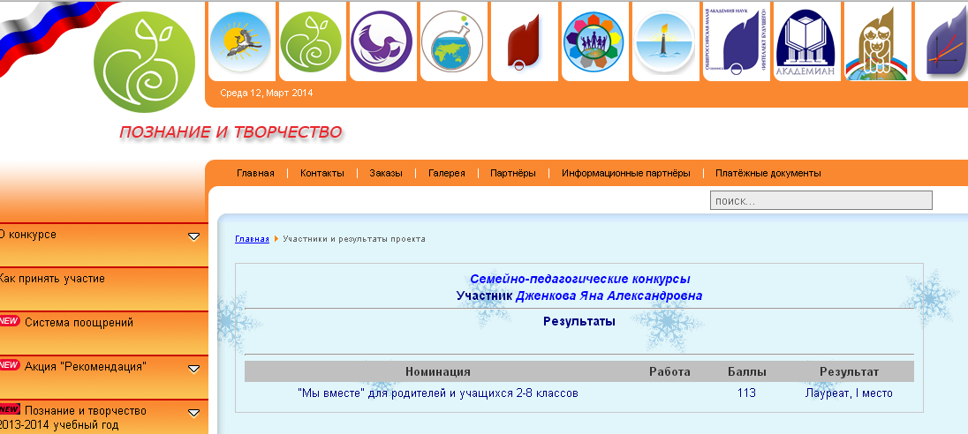


Высокие результаты в олимпиадах,
предметных конкурсах, выставках
Приложение 2.2
Копия верна
Директор МБОУ «Школа№1 имени В.И. Муравленко»_______И.Н. Сасин

